Slide 1
SISTEM DETEKSI TOPIK POLITIK PADA TWITTER MENGGUNAKAN ALGORITMA LATENT DIRICHLET ALLOCATION
KHAIRUL HUDHA NASUTION 5235154528

Slide 2
LATAR BELAKANG MASALAH
Pada Tahun 2019 Indonesia melaksanakan pesta politik, masyarakat indonesia menyikap berbagai pristiwa dengan berbagai macam sikap dan opini salah satunya dengan cara berkomentar dimedia sosial Twitter, dengan melihat komentar dan tanggapan masyarakat kita dapat mengetahui bagai mana masyarakat menyikapi kejadian politik yang ada.

Slide 3
LATAR BELAKANG MASALAH
Salah satu metode yang dapat digunakan adalah menggunakan cara manual yaitu membaca satu persatu dan membuatnya menjadi model statistik untuk diambil informasinya, namun pada kesempatan kali ini peneliti ingin mencoba menggunakan salah satu metode yang bernama Latent Dirichlet Allocation yang biasanya digunakan pada dokumen, LDA sendiri merupakan salah satu metode dalam Machine Learning yang akan menghitung antara dokumen, topik dan kata, sehingga dianggap cocok untuk menyelesaikan kasus ini

Slide 4
IDENTIFIKASI MASALAH
1. Dalam proses manual memerlukan waktu yang relatif lama
2. LDA pada dasarnya ada untuk dokumen(teks panjang) namun kali ini digunakan pada Twitter(teks pendek)

Slide 5
BATASAN MASALAH
Data sempel diambil dari media sosial Twitter dan hanya yang berbahasa indonesia
Algoritma yang digunakan hanya LDA saja

Slide 6

RUMUSAN MASALAH
Bagaimana analisis dan implementasi algoritma Latent Dirichlet Allocation pada penentuan topik politik pada Twitter?

Slide 7
TUJUAN PENELITIAN
Mengetahui dan menganalisis implementasi algoritma Latent Dirichlet Allocation dalam penentuan topik dari tulisan teks pendek dalam media sosial Twitter.

Slide 8
MANFAAT PENELITIAN
Mengetahui tingkat ke akurasian LDA pada penetuan topik pada twitter
Sebagai bahan kajian untuk penelitian berikutnya mengenai teks pendek dan LDA

Slide 9
KERANGKA TEORITIK
Deteksi Topik
Latent Dirichlet Allocation
Politik
Twitter

Slide 10
LATENT DIRICHLET ALLOCATION
LDA adalah salah satu metode dari topic modeling yang artinya memiliki sifat unsupervised learning atau tidak membutuhkan data berlabel.bisa dikatakan topic modelling bekerja seperti clustering dengan mengelompokan dokumen berdasarkan kemiripanya, tetapi topic modelling mempunyai tujuan yang lebih spesifik yaitu memukan pola topik acak pada kumpulan dokumen
Menurut (Blei, 2003) Latent Dirichlet Allocation (LDA) merupakan model probabilistik generative dari kumpulan tulisan yang disebut corpus. Ide dasarnya adalah setiap dokumen adalah hasil presentasi berbagai macam topik acak, yang mana setiap topik memiliki karakter yang ditentukan berdasarkan distribusi kata-kata yang terdapat di dalamnya

Slide 11
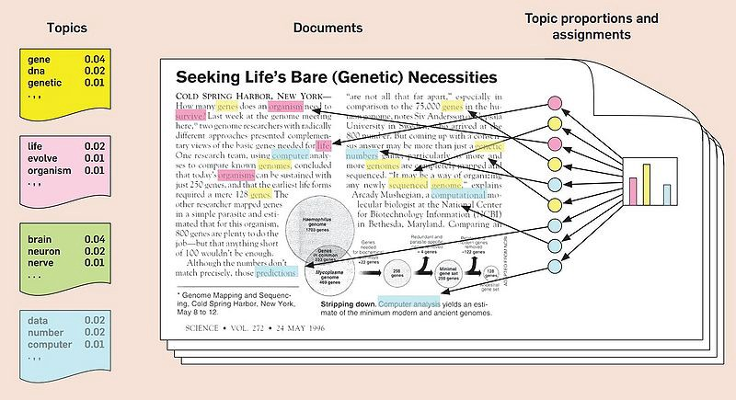
LATENT DIRICHLET ALLOCATION

Slide 12
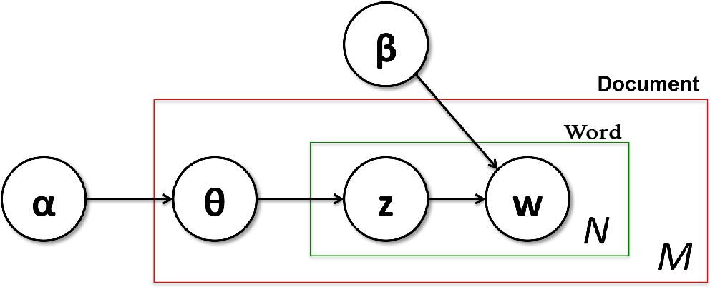
LATENT DIRICHLET ALLOCATION
Blei memvisualisasikan LDA seperti gambar dimana terdapat tiga tingkatan pada representasi LDA. Variable α dan β sebagai variable tingkat corpus, variable θ sebagai variable tingkat dokumen (M) dan variabel Z dan W sebagai variable tingkat kata(N). yang akan mempengaruhi nilai dari suatu kata.
Notes:
Dengan variable α sebagai banyak distribusi topik pada dokumen, semakin besar nilainya menandakan campuran topik yang dibahas di dalam dokumen semakin banyak. Variable β sebagai banyak distribusi kata dalam topik, semakin tinggi nilainya maka semakin banyak kata di dalam topik. Variable θ sebagai distribusi topik untuk dokumen tertentu, semakin tinggi nilainya maka semakin banyak topik dalam satu dokumen. Variable Z mempersentasikan topik dari kata tertentu pada sebuah dokumen dan variable W mempersentasikan kata yang berkaitan dengan topik tertentu yang terdapat di dalam dokumen. Bentuk lingkaran mempersentasikan individual kata, lingkaran abu-abu yang diteliti dan yang kosong yang tidak secara langsung diteliti, jika kita mengambil kemungkinan marginal dari satu dokumen, maka dapat rumusan dari LDA dapat didefinisi sebagai beriku

Slide 13
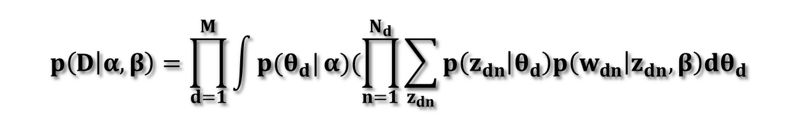
$$p\left(D | α,β\right)=\prod_{d=1}^{M}{\int{p(θ_{d}|}α)(\prod_{n=1}^{N_{d}}{\sum_{z_{dn}}{p\left(z_{dn} | θ_{d}\right)p\left(w_{dn} | z_{dn},β\right){dθ}_{d}}}}$$
α = banyak distribusi topik pada dokumen
β = banyak distribusi kata dalam topik
θ = sebagai distribusi topik untuk dokumen tertentu
Z = topik dari kata yang berkaitan dengan topik tertentu yang terdapat di dalam dokumen
W = kata yang berkaitan dengan topik tertentu yang terdapat di dalam dokumen
M = dokumen
N = kata

Slide 14
LATENT DIRICHLET ALLOCATION
LDA bekerja dengan menggunakan Gibbs sampling yang intinya adalah algoritma yang akan menghitung join probability distribution dengan cara melakukan sampling satu persatu terhadap setiap variable, dengan berdasarkan nilai variable lainnya
Langkah langkah LDA
Menentukan jumlah topik, jumlah iterasi, alpha dan beta
Melakukan iterasi(perulangan) sebanyak yang ditentukan
Mencari distribusi probabilistik pada satu dokumen
Mencari distribusi probabilistik kata pada satu topik
Mengupdate topik model
Notes:
Distribusi Probabilitas topik pada suatu dokumen probabilitas topik pada dokumen merupakan nilai probabilitas tiap topik pada suatu dokumen. misal pada dokumen I mempunyai probabilitas topik A senilai X, mempunyai probabilitas topik B senilai Y dan seterusnya sesuai dengan jumlah topik. nilai tersebut dapat kita temukan melalui rumus (jumlah topik K pada dokumen d +alpha)/(panjang dokumen d + jumlah topik * alpha) Dimana : K merupakan indeks Topik dan D merupakan indeks Dokumen dan alpha merupakan parameter dirchlect. Parameter α digunakan dalam menentukan distribusi topik dalam dokumen, semakin besar nilai alpha dalam suatu dokumen, menandakan campuran topik yang dibahas dalam dokumen semakin banyak.
Distribusi Probabilitas kata pada suatu topik probabilitas kata pada topikmerupakan nilai probabilitas tiap kata pada suatu topik. misal pada kata I mempunyai probabilitas topik A senilai X, mempunyai probabilitas topik B senilai Y dan seterusnya sesuai dengan jumlah topik. nilai tersebut dapat kita temukan melalui rumus t,k,beta=0.1 (jumlah kata t pada topik k +beta)/(total kata pada topik k + jumlah distinct word*beta) Dimana : t merupakan indeks token dan K merupakan indeks topik dan beta merupakan parameter dirchlect. Parameter β digunakan untuk menentukan distribusi kata dalam topik. Semakin tinggi nilai beta, maka semakin banyak kata-kata yang ada di dalam topik, sedangkan semakin kecil nilai beta, maka semakin sedikit kata-kata yang ada di dalam topik sehingga topik tersebut mengandung kata-kata yang lebih spesifik
Mengupdate topik pada suatu kata jika sudah memiliki kedua nilai distribusi diatas maka kita bisa mengupdate topik pada tiap kata. dengan cara melakukan sample dengan bobot dimana bobot tersebut didapatkan dari nilai Distribusi Probabilitas topik pada suatu dokumen dikali Distribusi Probabilitas kata pada suatu topik

Slide 15
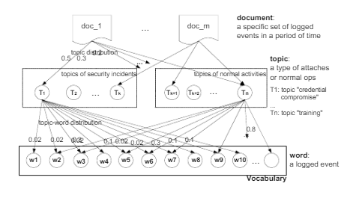
LATENT DIRICHLET ALLOCATION

Slide 16
PENELITIAN RELEVAN
Analisis Klasifikasi Opini Tweet pada Media Sosial Twitter Menggunakan Latent Dirichlet Allocation -Minanti & Retno, 2019
Sistem Monitoring Percakapan pada Toko Online Menggunakan Metode Latent Dirichlet Allocation Studi Kasus: Toko Online “berrybenka.com”-Wisnu, 2018
Analisis Topik Informasi Publik Media Sosial di Surabaya Menggunakan Pemodelan Latent Dirichlet Allocation - I Made Kusnanta Bramantya Putra,2017

Slide 17
PENELITIAN RELEVAN
Implementasi Metode Latent Dirichlet Allocation untuk Menentukan Topik Teks Berita – Dimas Aryanto Saputro, 2019
Pemodelan Topik untuk Media Sosial Menggunakan Latent Dirichlet Allocation Studi Kasus: Analisis Tren Berita dalam Media Sosial – Ruske Lila Kengken, 2014

Slide 18
KERANGKABERFIKIR

Slide 19
ALAT DAN BAHAN PENELITIAN
Alat Penelitian:
Hardware
Komputer dengan prosesorryzen 2400g dan RAM 8GB
Software
Python 3, sebagai bahasa pemrograman.
Pycharm, sebagai ide python.
Gensim, sebagai LDA librlary.
Nltk dan Sastrawi, sebagai liblary corpus, stopwords dan steming dasar Bahasa Indonesia.
Tweepy , sebagai api untuk mengambil data dari twitter pada python.
Matplotlib dan bokeh, sebagai liblary untuk membuat diagram/visualisasi dari proses LDA pada python.
Openpyxl, untuk mengolah data exel
Bahan:
Tweet dari Twitter yang membahas mengenai politik Indonesia

Slide 20
DIAGRAM ALIR PENELITIAN

Slide 21
PENGAMBILAN DATA
Pengambilan data dilakukan dari media sosial Twitter degan bantuan api Twitter Api by @boxnumber03 untuk data yang diambil sebagai berikut
User atau id dari penulis tweet.
Waktu penulisan tweet atau waktu publish
Tweet itu sendiri.
Waktu pengambilan data oleh peneliti
Untuk mempermudah dan meningkatkan akurasi pengambilan data tweet akan dispesifikkan menjadi seperti berikut:
Mengambil data dari tweet dengan hastag #pemilu2019, #pilpres2019 dan #pileg2019
Tweet yang diambil hanya tweet yang lebih dari 40 karakter.
Jumlah total keseluruhan data yang diambil berkisar antara 1000 (seribu) hingga 10000 (sepuluh ribu) tweet.

Slide 22
PREPOCESSING
Lowercase Pengembalian menjadi huruf normasl
Tokenisasi Penunggalan kata dan penghilangan non alphabet
Stopwords Penghilangan kata
Steming Pengembalian ke bentuk asli

Slide 23
LATENT DIRICHLET ALLOCATION
Pelatihan pada proses ini data yang dimasukkan akan dihitung jumlah persentase topik untuk dan persentase kata lalu keduanya digunakan untuk menghitung suatu corpus yang nantinya akan digunakan untuk menentukan kata tersebut termasuk dalam topik yang mana
Pengujian bertujuan untuk mengukur validitas dan menghitung nilai topic proportion dokumen uji berdasarkan nilai probabilitas kata topik untuk setiap kata dalam dokumen uji
Setelah melakukan pengujian setiap kata akan memiliki bobot, dan bobot tersebut akan dikelompokkan berdasarkan besarannya sehingga diharapkan dapat menggambarkan kemiripan antar kata yang artinya mengaju pada kemiripan topik

Slide 24

EVALUASI
Visualisasi hasil keluaran lda adalah angka angka yang menggambarkan penyebaran topik/kata, dengan bantuan Matlplotlib sehingga diharapkan mempermudah evaluasi
Evaluasi tahapan evaluasi sendiri akan dihitung dengan cara menilai jumlah ke akurasian hasil lda itu sendiri diatas 80%
$$Accuracy=\frac{NT}{NT+NF}$$

Slide 25
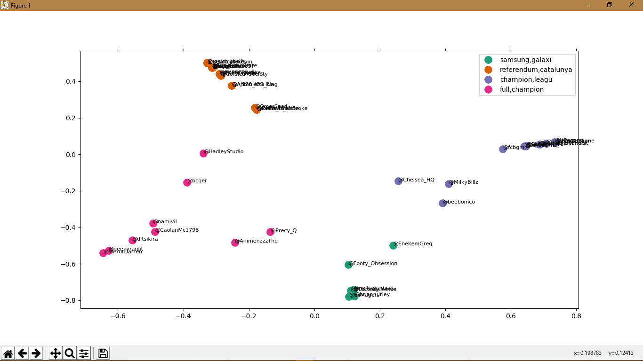
Contoh visualisasi data dengan Matplotlib

Slide 26
HASIL PENELITIAN
Deskripsi Hasil Penelitian
Penelitian dilakukan dengan menggunakan sumber data tweet dari masyrakat ini nantinya akan menghasilkan protype untuk menguji LDA dalam penentuan topik dan analisis mengenai seberapa akurat LDA dalam menentukan topik

Slide 27
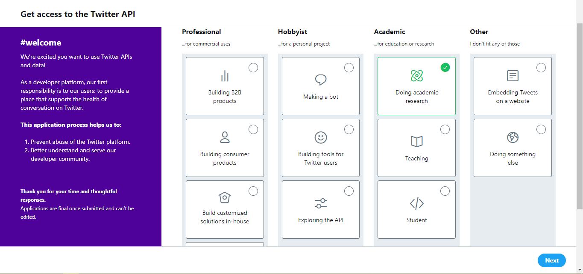
PENGAMBILAN DATA PADA TWITTER (REGISTRASI)

Slide 28
PENGAMBILAN DATA PADA TWITTER (REGISTRASI)

Slide 29
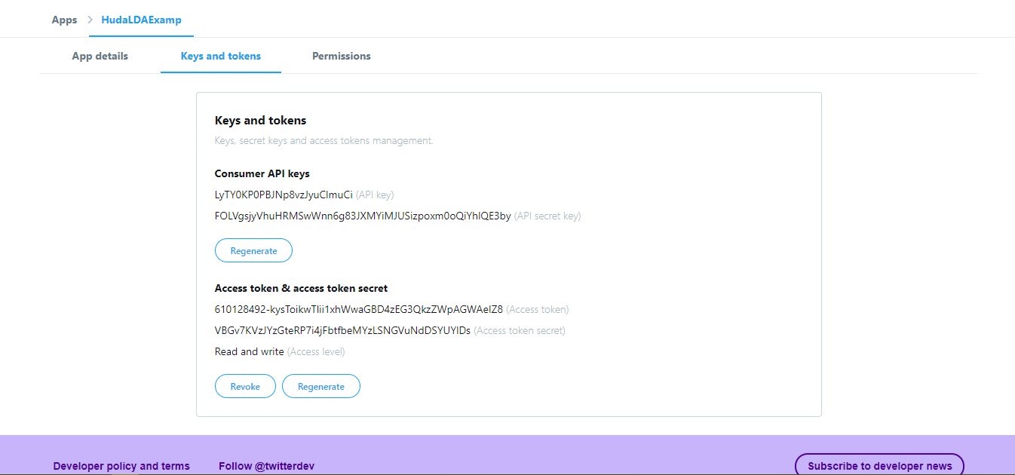
PENGAMBILAN DATA PADA TWITTER (REGISTRASI)

Slide 30
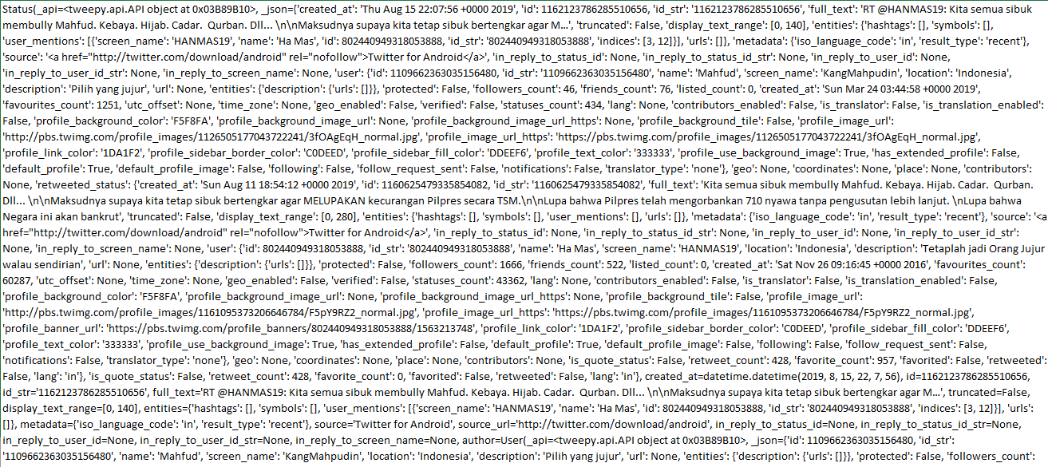
PENGAMBILAN DATA PADA TWITTER

Slide 31
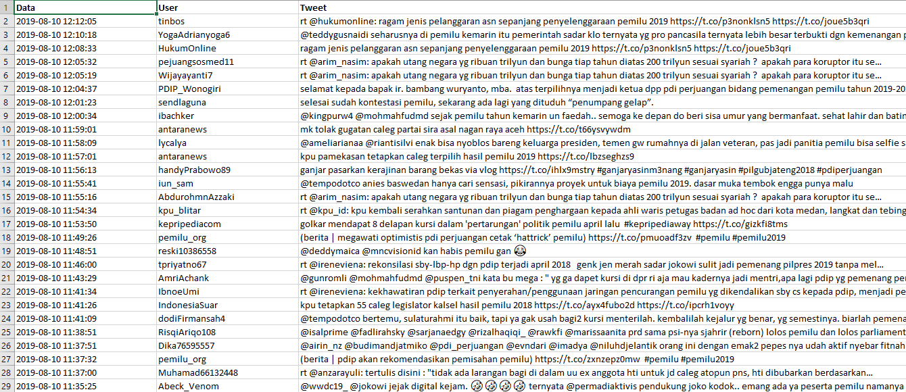
PENGAMBILAN DATA PADA TWITTER

Slide 32
PREPROCESING LOWERCASE

Slide 33
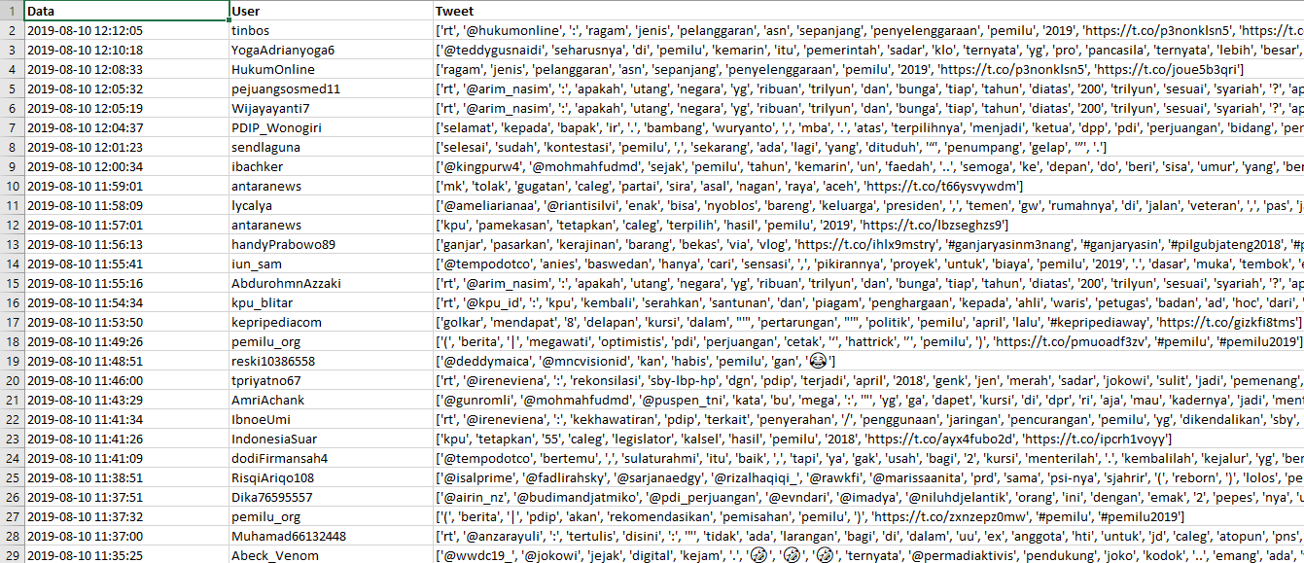
PREPROCESING TOKENIZATION

Slide 34
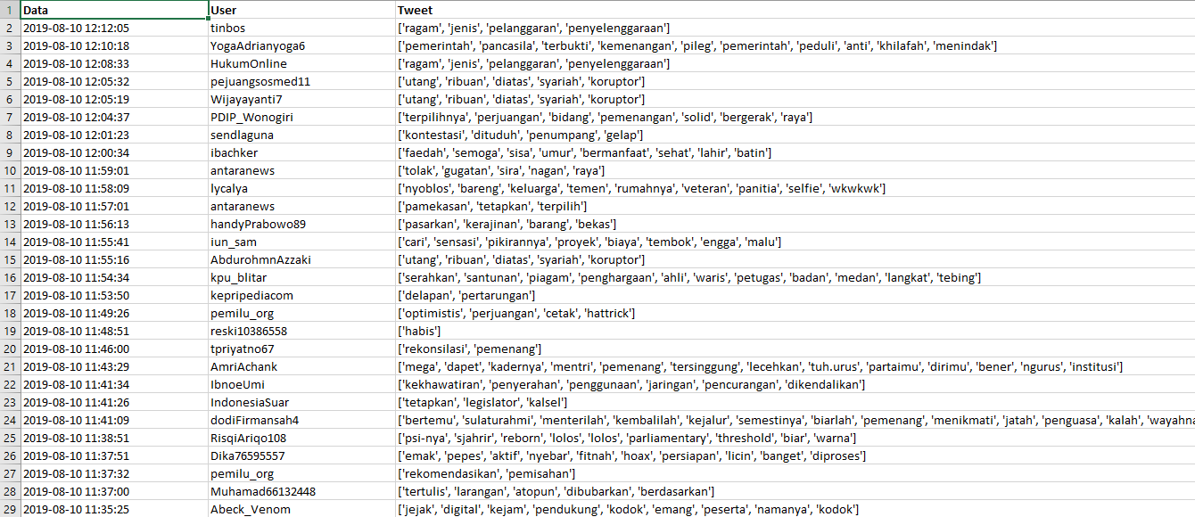
PREPROCESING STOPWORDS

Slide 35
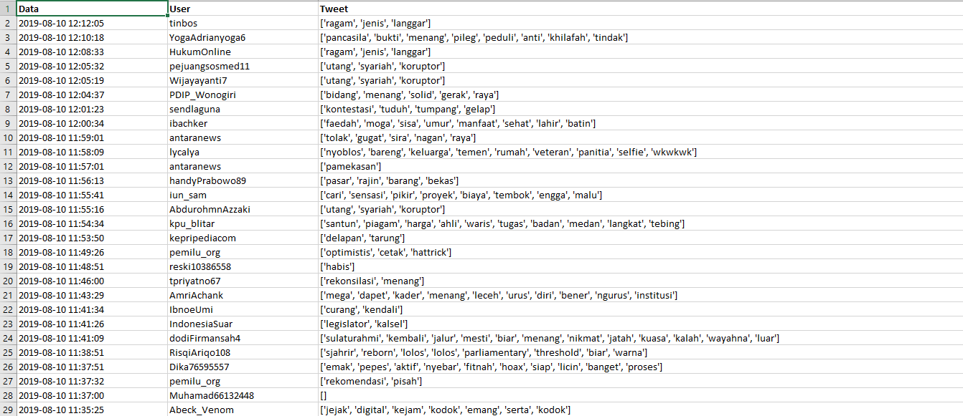
PREPROCESING STEMING

Slide 36
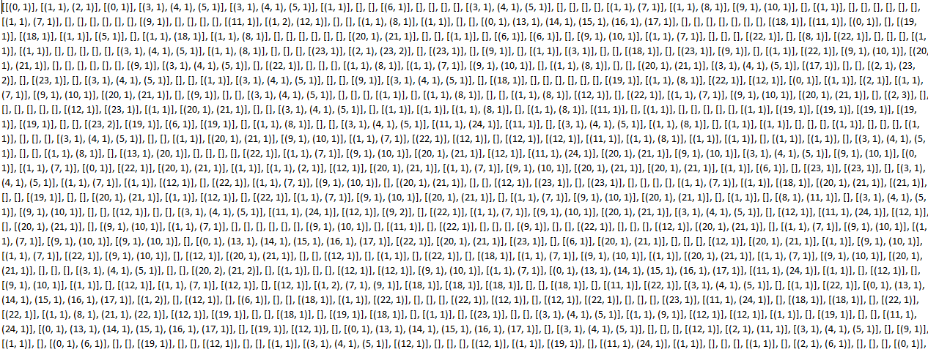
PROSES LDA PEMBUATAN CORPUS

Slide 37
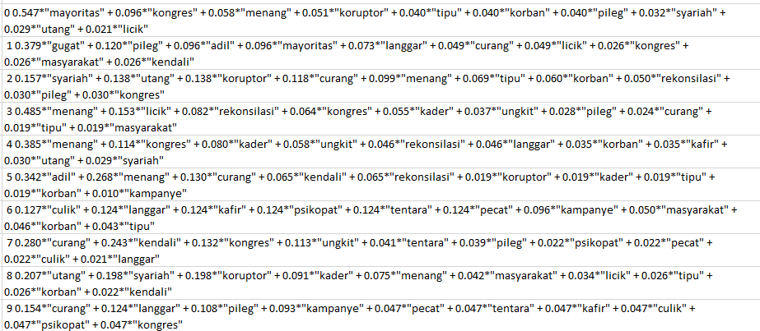
PROSES LDA PEMBUATAN MODEL LDA

Slide 38
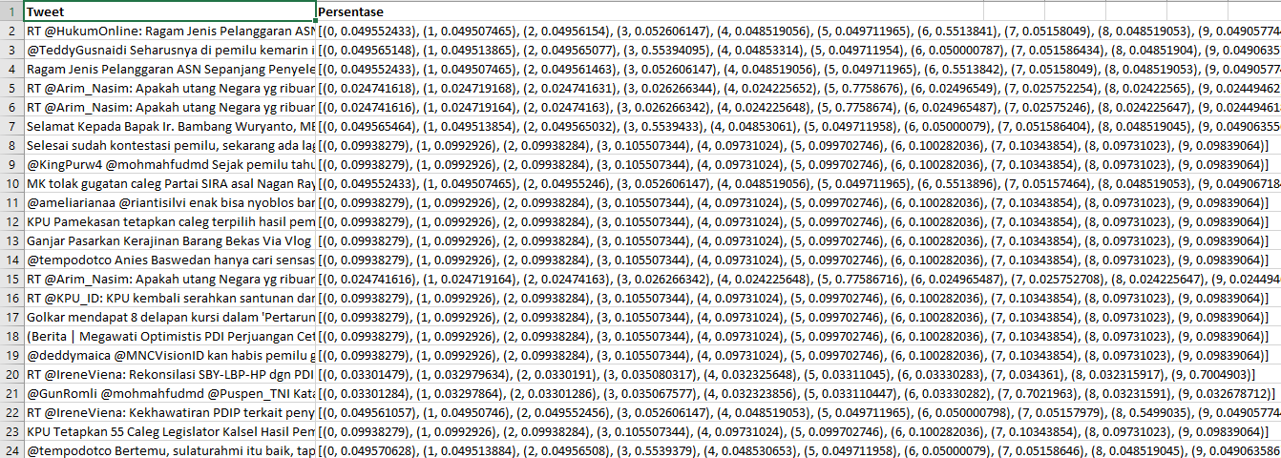
EVALUASI PERSENTASE

Slide 39
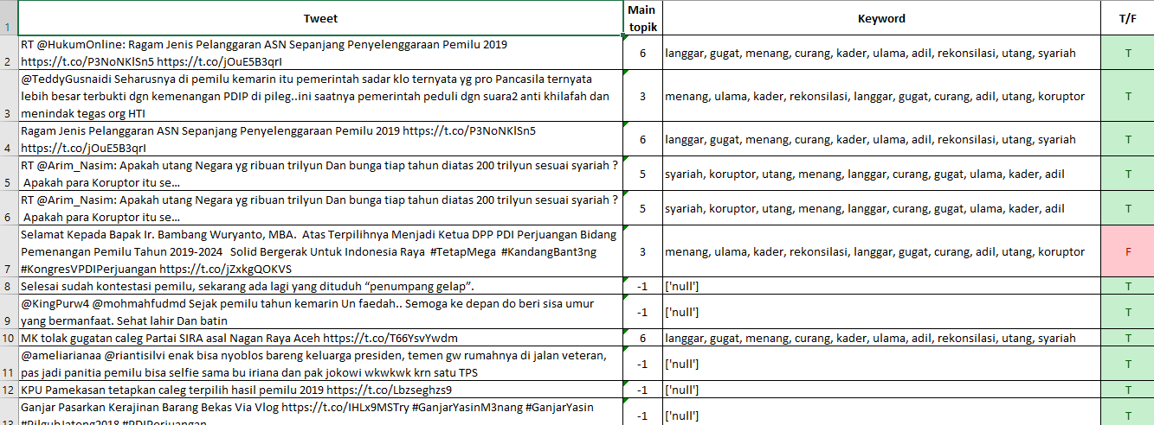
EVALUASI HASIL AKHIR

Slide 40
KESIMPULAN
Didapatkan dengan bantuan library nltk dan sastrawi untuk preprocessing dan proses perhitungan LDA dengan library genism dengan jumlah topik 10 untuk penhujian 100, 1000 dan 6000 data dihasilkan rata-rata 90% kebenaran dalam deteksi topik politik pada twitter. nilai tersebut dapat berubah tergantung dengan seberapa bagus input ataupun optimalisasi yang dilakukan dalam membentuk model LDA. Sehingga LDA dirasa dapat digunakan untuk mendeteksi topik pada twitter

Slide 41
SARAN
Untuk pengambilan data menggunakan API tweepy alangkah lebih baiknya dalam waktu dimana topik yang ingin dicari ramai dibahas karena tweepy hanya bisa mengambil data 7 hari ke belakang;
Untuk meningkatkan akurasi tweet yang diambil bisa diseleksi terlebih dahulu agar sesuai dengan topik yang dicari, bisa juga meningkatkan hasil dengan tidak mengambil tweet yang me-retweet tweet lainnya;

Slide 42
SARAN
Untuk library stopwords dan stemming Bahasa Indonesia yang ada (nltk(Indonesia)) dan sastrawi masih sering terdapat kekurang tepatan, alangkah baiknya menambahkan kondisi lebih/term pada kode pemrogramannya agar corpus yang dihasilkan lebih baik; dan
Untuk penentuan jumlah topik optimal, iterasi optimal, dan parameter lainnya dapat menggunakan looping dan fungsi bawaan gensim perhitungan coherence dan mengambil nilai tertinggi dengan fungsi sebagai berikut, CoherenceModel(model, text, dictionary, coherence=’c_v’).

Slide 43
TERIMA KASIH

